Slide 1
Opakování učiva 3. ročník
Literatura

Slide 2
Světová literatura na přelomu 19. a 20. století
Doznívá realismus a naturalismu
Literatura ovlivněna výtvarným uměním
Nové směry v literatuře:
1) impresionismus
2) symbolismus
3) dekadence

Slide 3
1) impresionismus
2) symbolismus
3) dekadence
4, civilismus

Slide 4
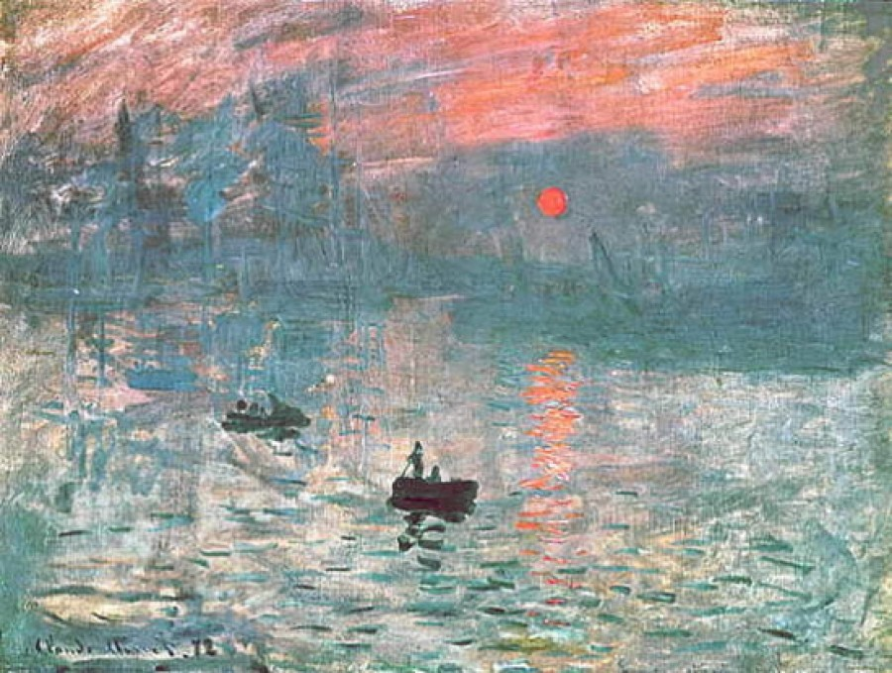
Imprese – Východ slunce
Claude Monet

Slide 5
Impresionismus
dojem
Líčení pocitů, dojmů, nálad
P. Verlaine, A. Sova
Symbolismus
symboly, obrazné pojmenování, skryté významy
(E. A. Poe) Ch. Baudelaire – Květy zla, P. Verlaine, A. Rimbaud, O. Březina
Dekadence
úpadek, revolta, bohémství, smutek, skepse
P. Verlaine, O. Wilde – Obraz Doriana Graye, K. Hlaváček

Slide 6
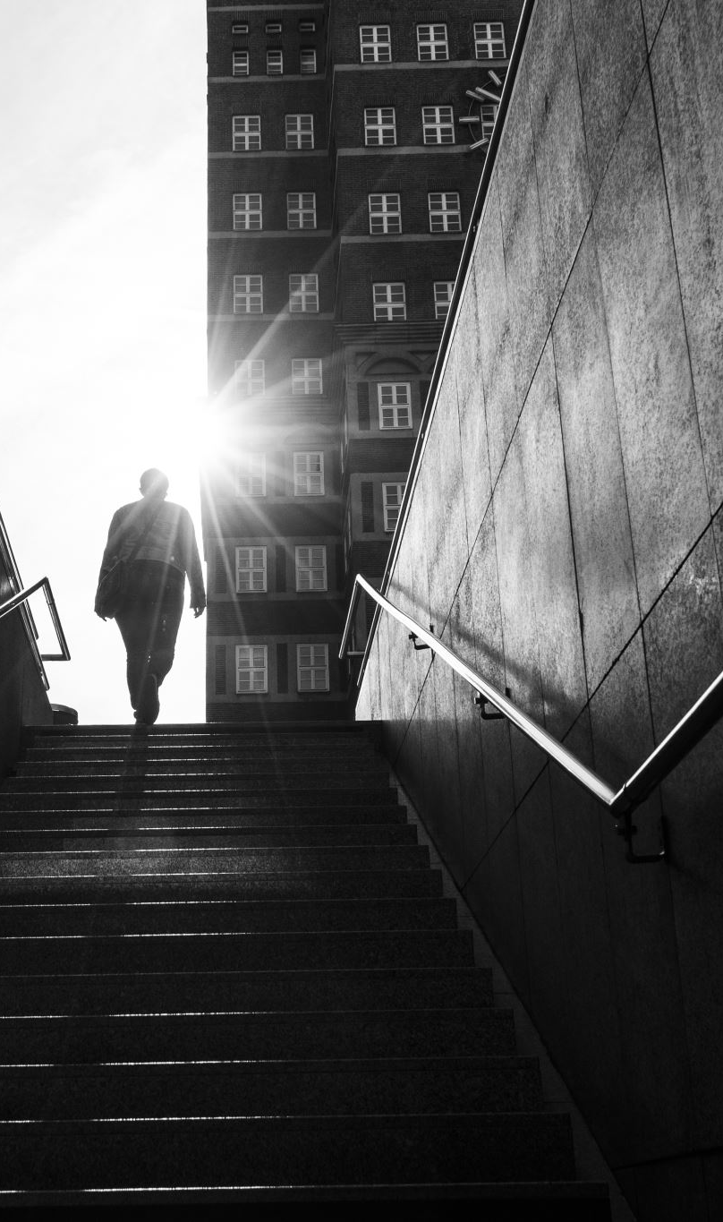
Prokletí básnici
představitelé: Charles Baudelaire (předchůdce)
Paul Verlaine
Jean Arthur Rimbaud
Francie
nepochopeni – tvorba, životní postoj a styl – proti morálce
Umění může zachránit lidstvo, bohémský život
Revolta proti oficiální tvorbě a společnosti

Slide 7

Česká moderna
1895 - založení ČESKÉ MODERNY
Sdružení mladých umělců, které měly spojovat společné umělecké názory
Manifest české moderny –vyšlo v časopise Rozhledy, formulace představ a požadavků nové generace umělců (individualismus)
Antonín Sova, Otokar Březina, Josef Svatopluk Machar, F. X. Šalda.

Slide 8

Protispolečenští buřiči
Revolta proti společnosti, bohémský, tulácký život, anarchisté
Viktor Dyk
Krysař
Petr Bezruč
Slezské písně
F. Šrámek, F. Gellner, K. Toman

Slide 9

První světová válka v literatuře
Ztracená generace
Erich Maria Remarque
Na západní frontě klid
Ernest Hemingway
Sbohem armádo, Stařec a moře (metoda ledovce)
F. S. Fitzgerald
Jazzový věk, americký sen, Velký Gatsby
J. Steinbeck
O myších a lidech (světový hospodářská krize, dobro a zlo)

Slide 10
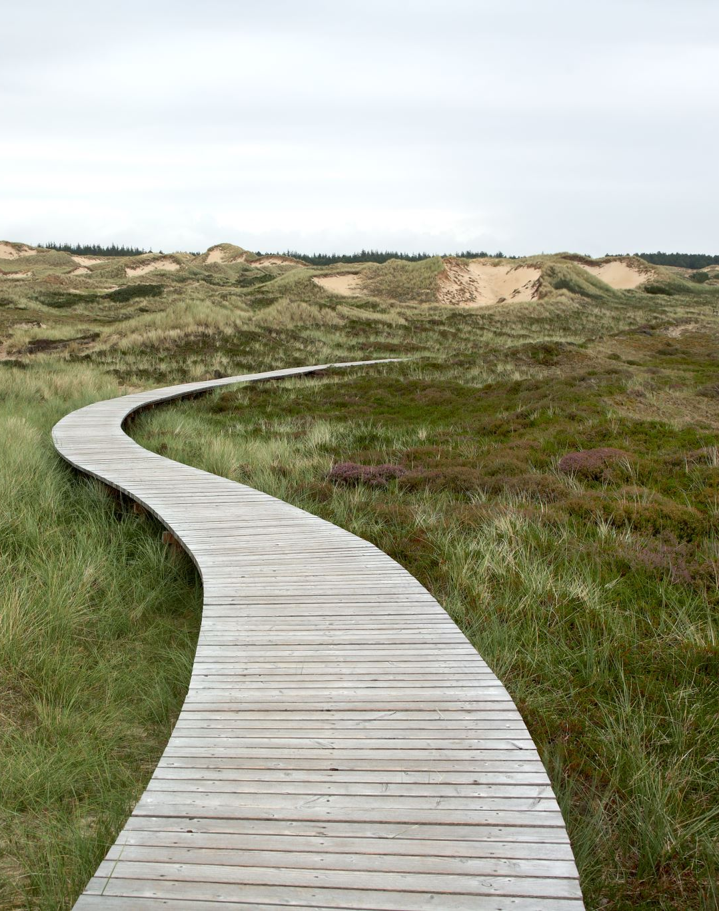
První světová válka v literatuře
Další autoři mimo ztracenou generaci
R. Rolland
Petr a Lucie
Antoine de Saint Exupéry
Malý princ

Slide 11
Moderní básnické směry = Avantgarda
Avantgarda = skupina umělců, kteří revolučně převrací zavedená pravidla a objevují nové tvůrčí postupy
Futurismus F. T. Marinneti
Kubofuturismus G. Apollinaire – Pásmo, kaligramy
Dadaismus Tristan Tzara
Expresionismus Munch – Výkřik, Geogre Trakl
Surrealismus André Breton

Slide 12
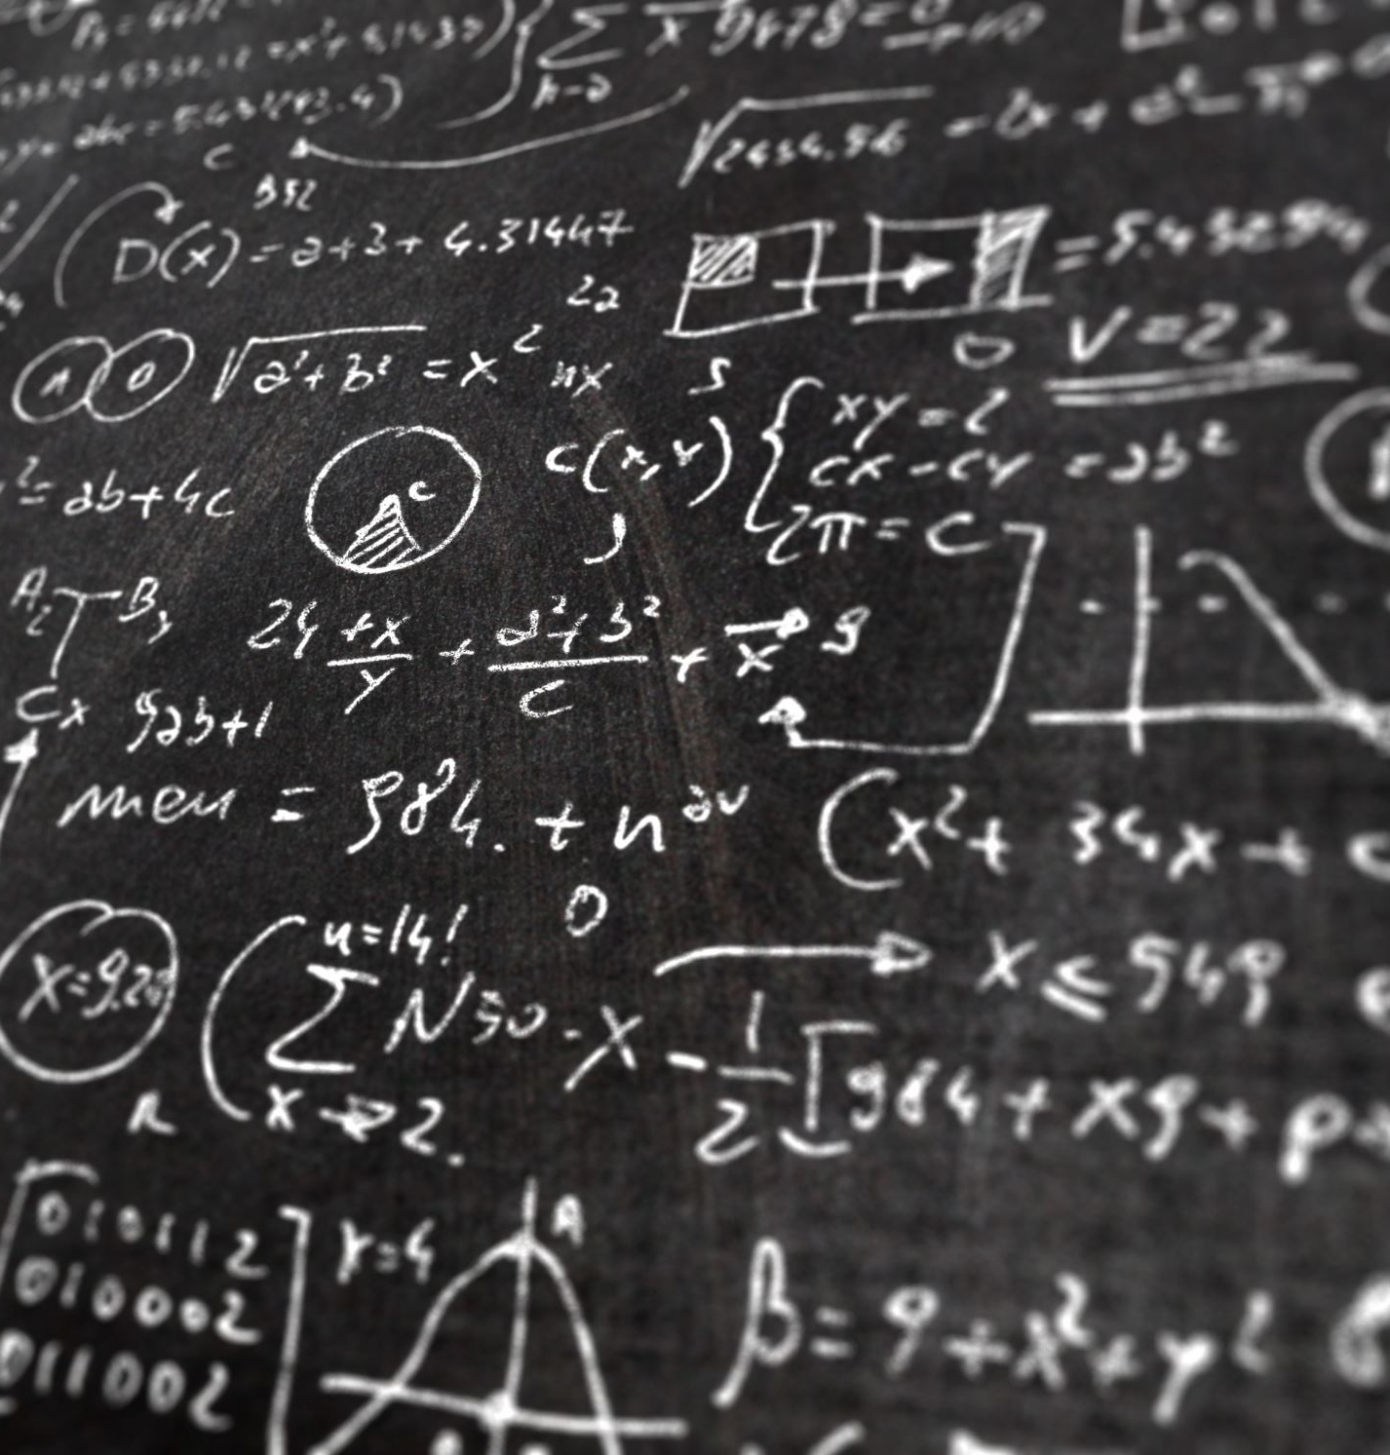
Pražská německá literatura
Max Brod
Franz Kafka
Proměna, Proces

Slide 13

Česká literatura od konce 1. do konce 2. světové války
Meziválečná česká literatura
básnická avantgarda
poetismus
proletářská poezie
Surrealismus

Slide 14
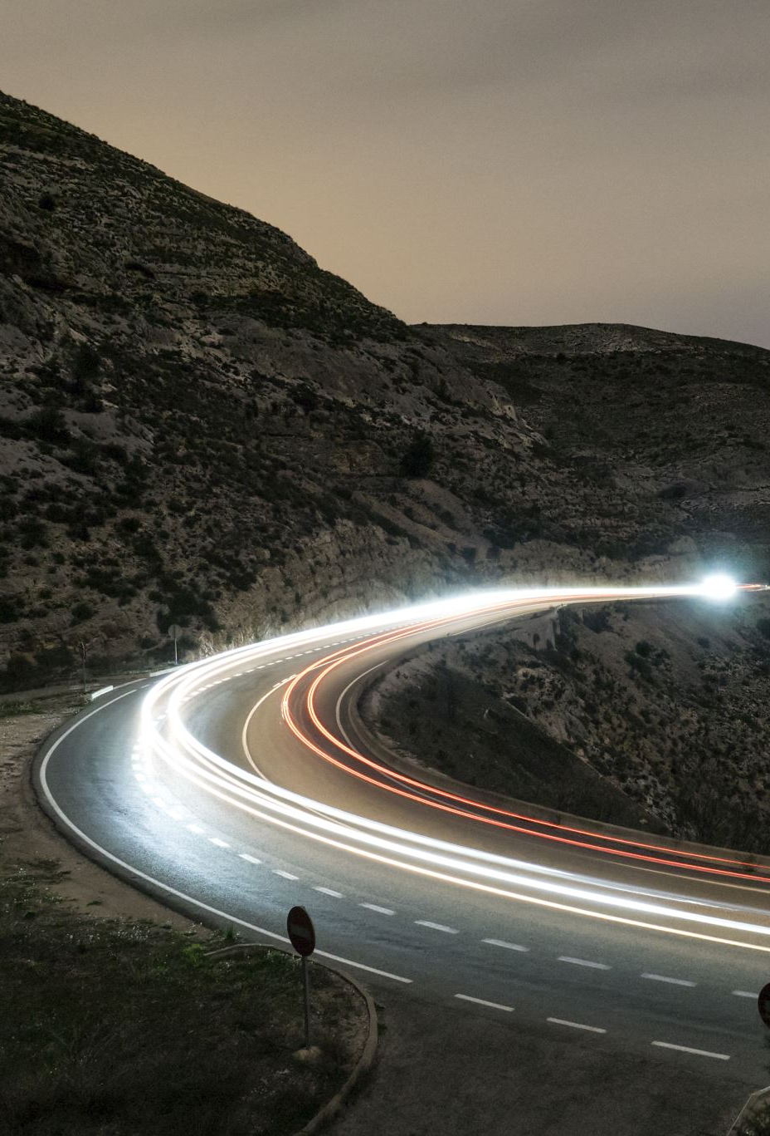
Proletářská poezie
Devětsil
Jiří Wolker
Těžká hodina
Poetismus
Jaroslav Seifert, Vítězslav Nezval
Surrealismus
Nezval

Slide 15

Téma 1. světové války
Jaroslav Hašek
Osudy dobrého vojáka Švejka za světové války

Slide 16

Avantgardní próza
Vladislav Vančura
Pekař Jan Marhoul, Markéta Lazarová, Rozmarné léto

Slide 17

Psychologická próza
Jaroslav Havlíček
Petrolejové lampy

Slide 18

Katolický proud
Jaroslav Durych

Slide 19

Demokratický proud
Karel Čapek
R.U.R., Bílá Nemoc, Matka, Válka s mloky….
Karel Poláček
Bylo nás pět
Eduard Bass
Cirkus Humberto, Klapzubova jedenáctka

Slide 20
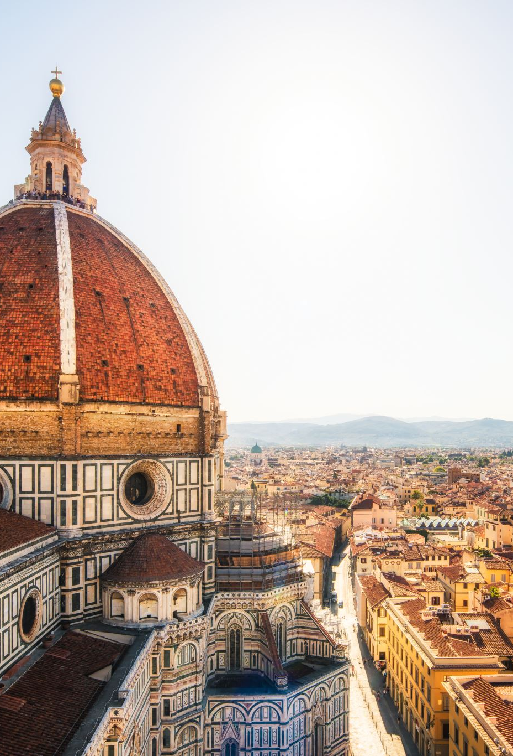
Socialisticko-realistická próza
Ivan Olbracht
Nikola Šuhaj loupežník

Slide 21
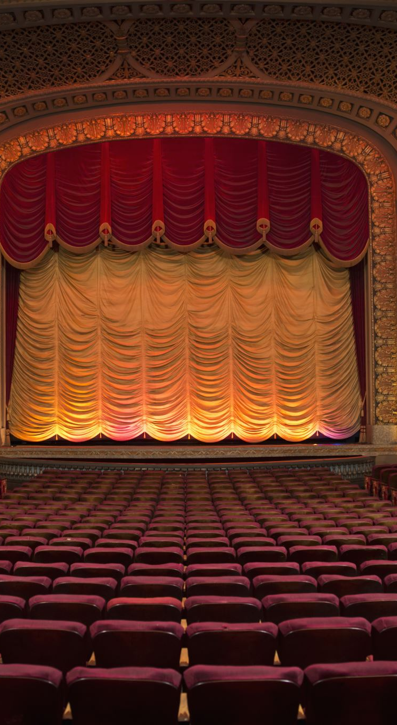
České meziválečné drama, divadlo malých forem
Oficiální scéna
Avantgardní divadla
Osvobozené divadlo
D-34-41 (D. Emila F. Buriana)

Slide 22
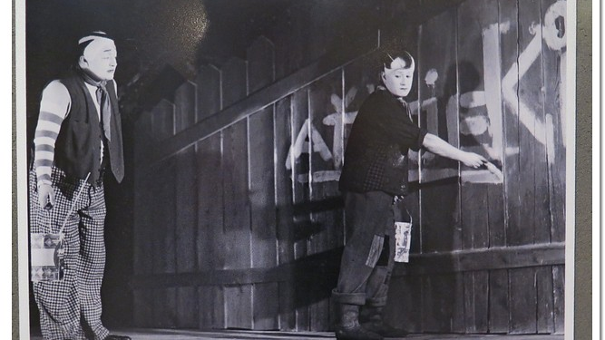
Tato fotka od autora Neznámý autor s licencí CC BY-NC-ND

Slide 23
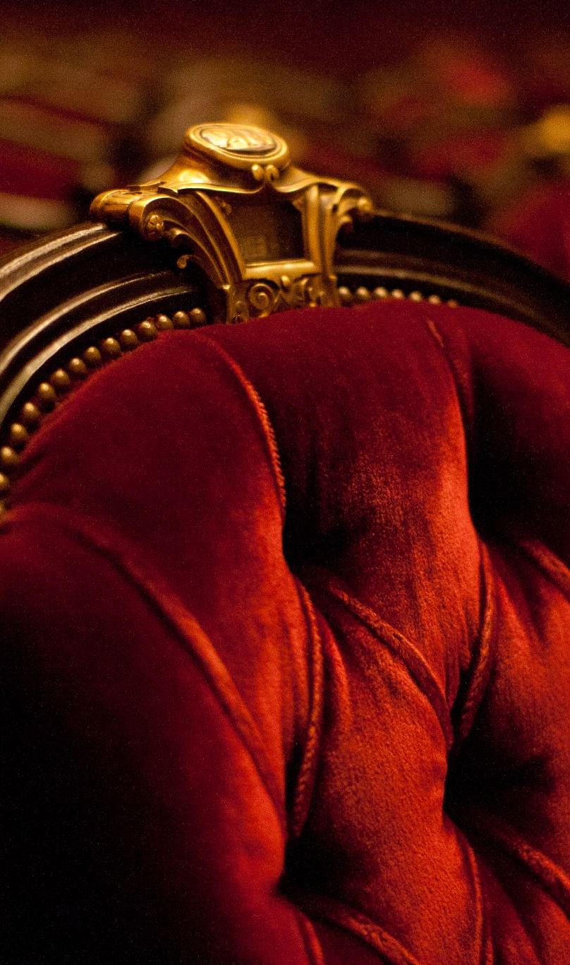
Osvobozené divadlo
Jaroslav Ježek, Jan Werich, Jiří Voskovec
Forbíny
Vest pocket revue
Těžká Barbora
Caesar

